Slide 1

Webinar 6 – Redacción del reporte de investigación.
GLOBE LAC
Secciones del informe o reporte de investigación. Formato APA para citas en el texto, bibliografía. Plagio.
2019 - 2020

Slide 2
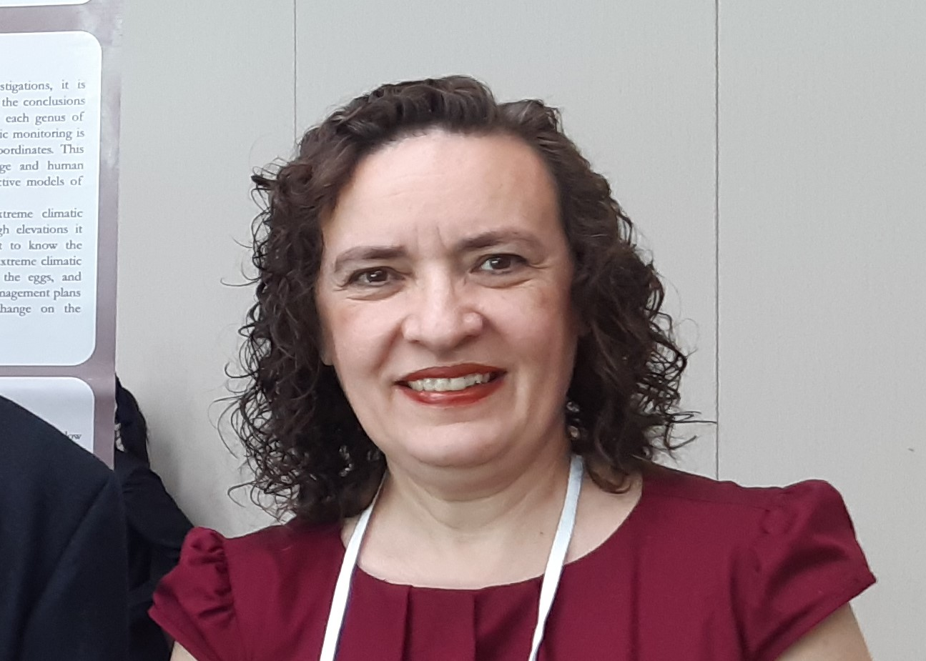
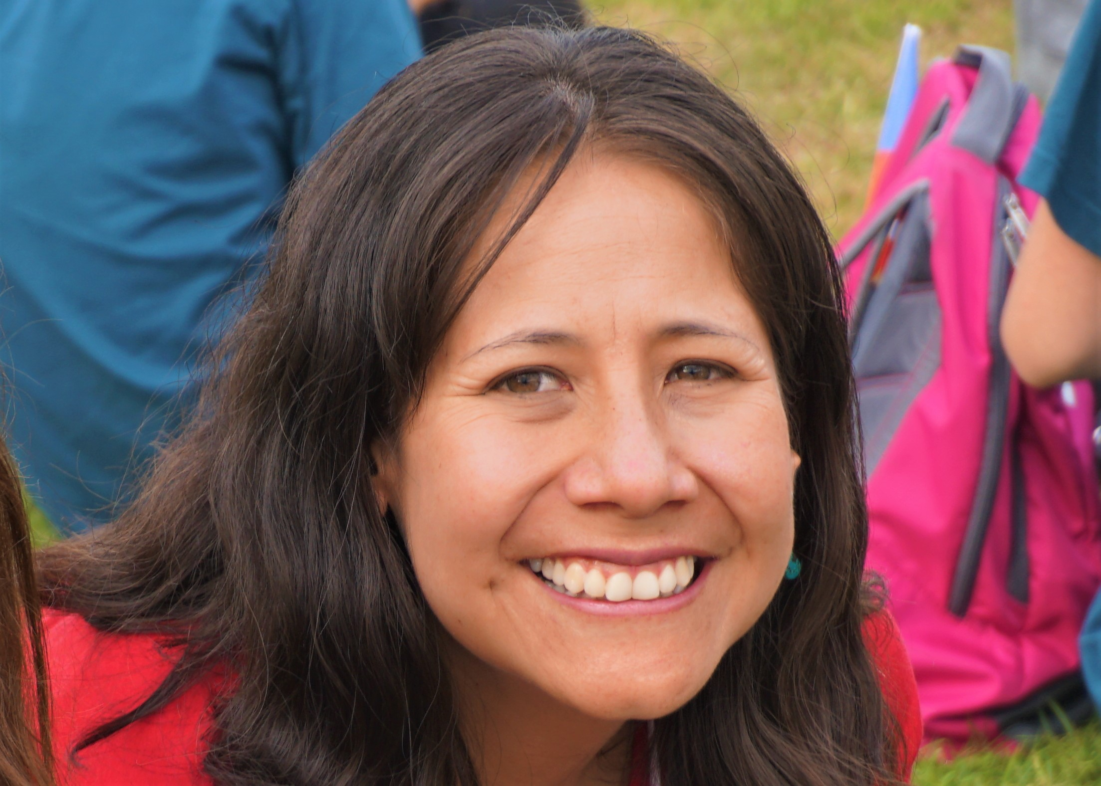
Ana B. Prieto, MSc.
GLOBE LAC
anabeatrizprieto@gmail.com
Master Trainer - Argentina
GLOBE Working Groups -Technology
Claudia Caro Vera, MSc.
claudiacarovera@gmail.com
Master Trainer - Perú
GLOBE Working Groups - Science

Slide 3
GLOBE LAC
Fechas | Título | Descripción
9 de agosto | Visión general | Presentación de investigaciones en IVSS y de GLOBE Games. Empezar una investigación desde cero. Método científico.
23 de agosto | Plan de investigación. Ejemplos de investigaciones | Presentación de investigaciones realizadas por estudiantes latinoamericanos. Ideas de investigación. BUNDLE PROTOCOLS (Combo de protocolos)
13 de septiembre | Metodología de investigación | Protocolos GLOBE. ¿Dónde y cómo obtener datos de GLOBE? Otras fuentes de datos. Buenas prácticas de investigación.
27 de septiembre | Presentación de resultados | Descargar datos y visualizaciones en GLOBE y otros. Descargar y procesar archivos csv. Descargar archivos kml en GLOBE
11 de octubre | Análisis de datos. Discusión y Conclusiones | ¿Cómo mostrar los datos? Promedios, frecuencias, histogramas, tablas, líneas de tendencia, correlaciones, otros.
25 de octubre | Redacción del reporte de investigación. | Las secciones del informe. Formato APA para citas en el texto, bibliografía. Plagio.
1 de noviembre | Presentación de la investigación. Badges | Presentación con diapositivas, poster, video. Otros recursos CODAP. ¿Cómo aplicar a los Badges?

Slide 4

Webinar 6 – Redacción del reporte de investigación.
GLOBE LAC
International Virtual Science Symposium - IVSS
Online
10 de Marzo de 2020
(se podrán presentar trabajos en español)
Más información: https://bit.ly/2noOpjK

Slide 5
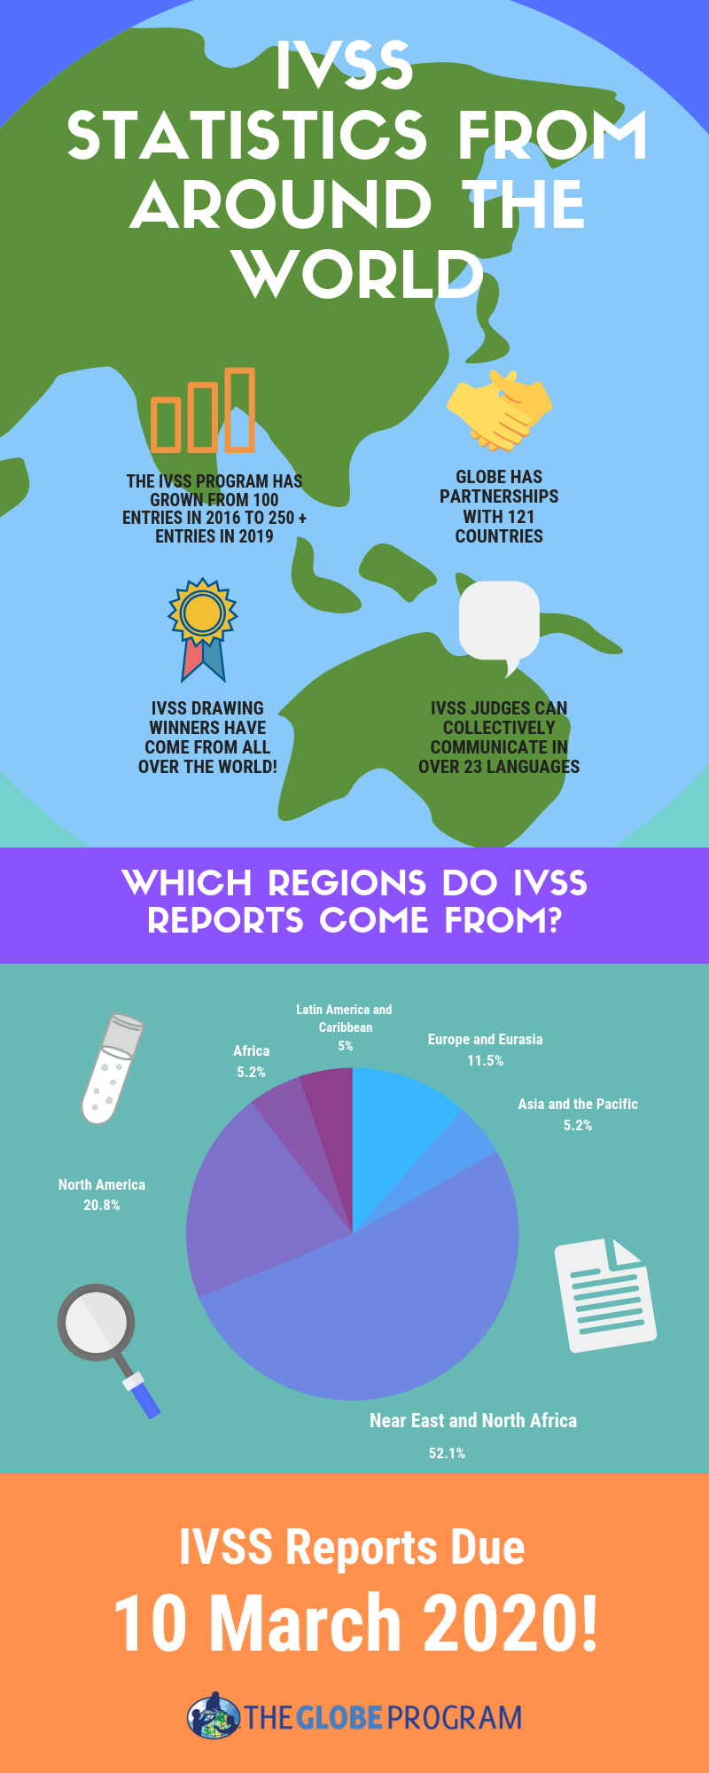
2020 GLOBE
International Virtual Science Symposium - IVSS
GLOBE LAC
Recepción de informes:
Las presentaciones comenzarán a principios de enero de 2020.
Cronología / Fechas importantes:
Seminario web informativo: 30 de octubre de 2019 a las 10:00 a.m., hora de Colorado.
  Link para unirse: https://zoom.us/j/659787890?status=success
Recepción de reportes: Desde enero hasta el 10 de marzo de 2020
Fecha límite para todos los informes de los estudiantes: 10 de marzo de 2020
Seminario web para jueces - 30 de marzo de 2020 (tiempo por determinar)
Link para unirse https://zoom.us/j/617363465?status=success
Período de evaluación 30 de marzo al 6 de abril de 2020
Intercambio de comentarios e insignias virtuales 22 de abril de 2020
Sorteo de estipendios 22 de abril de 2020

Slide 6




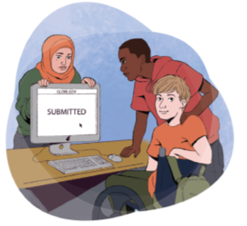
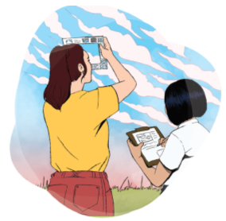
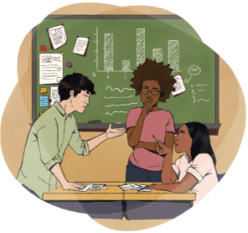
GLOBE LAC
Proceso de investigación
Observar la Naturaleza
Comunicar conclusiones
Hacer preguntas y desarrollar hipótesis
Mirar el mundo que te rodea es un paso importante en la investigación científica. Su curiosidad puede conducir a importantes descubrimientos que comienzan con una pregunta.
Comparta sus hallazgos con sus compañeros, la comunidad y otras personas para que el mundo sepa lo que ha descubierto. Esto se puede hacer en persona, virtualmente o mediante publicaciones
Lluvia de ideas preguntas para investigar. Seleccione una pregunta de investigación y formule una hipótesis, un enunciado comprobable y medible destinado a abordar la pregunta.
Construir explicaciones a partir de la evidencia
Planificar y realizar investigación
Analizar e interpretar datos
Los informes y posters deben seguir un formato estructurado que transmita claramente los detalles de su investigación y se alinee con el proceso científico. Los datos deben respaldar sus explicaciones.
Desarrolle un plan de investigación detallado. Identifique todos los materiales, requisitos de tiempo y datos que se recopilarán. Lleve a cabo la investigación y envíe los datos recopilados a la base de datos GLOBE.
Analice sus datos y construya tablas, gráficos y cuadros para ilustrar y resumir sus descubrimientos. El análisis debe centrarse en utilizar los datos para responder a su(s) pregunta(s) de investigación.

Slide 7
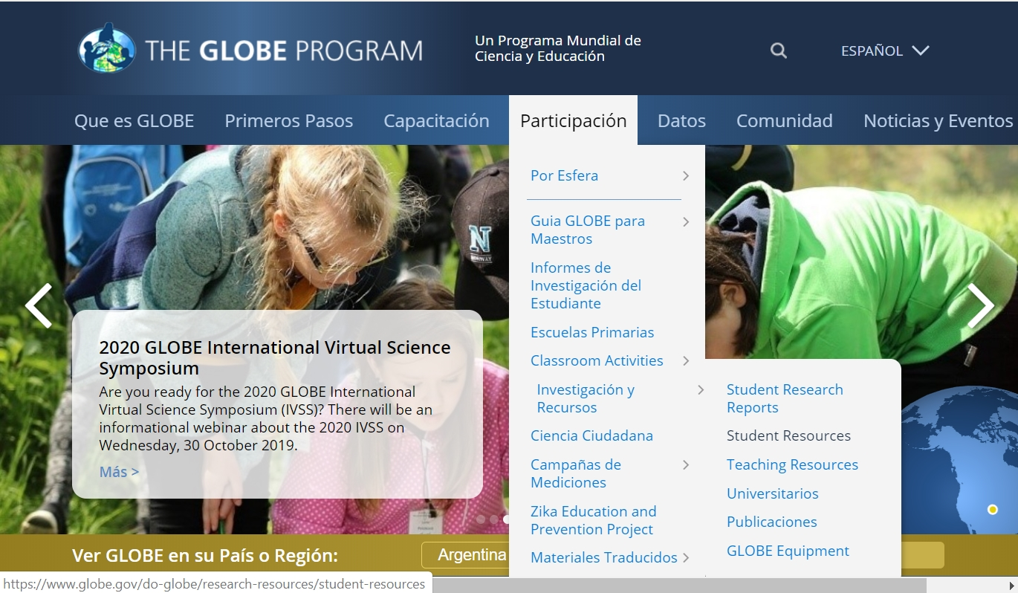
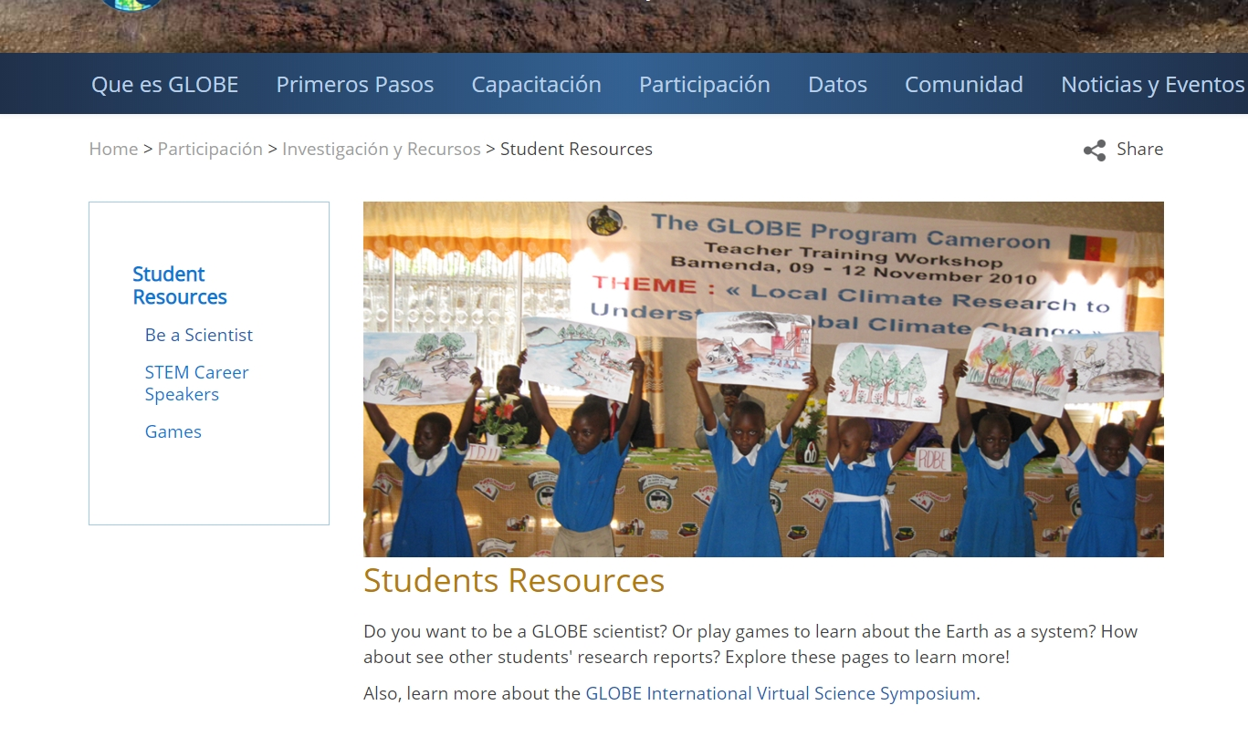
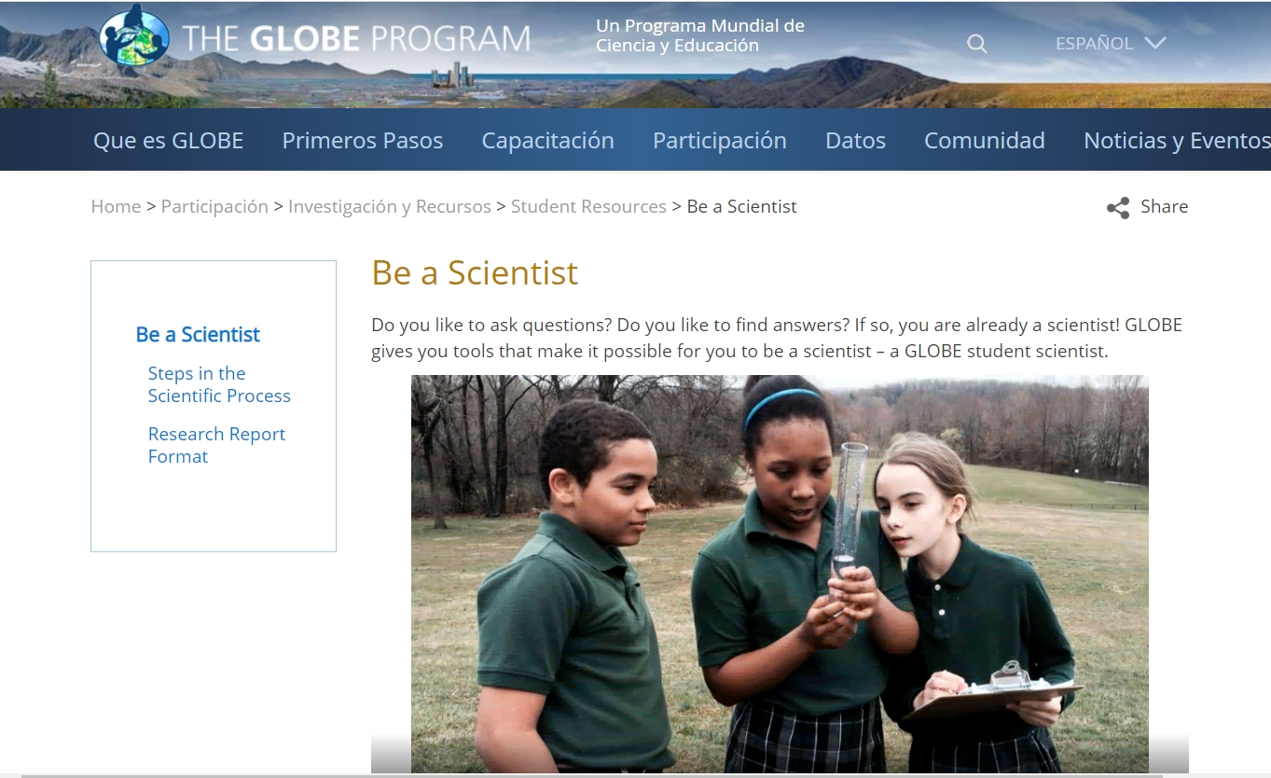
Formato del reporte de investigación
GLOBE LAC
1
2
3

Slide 8
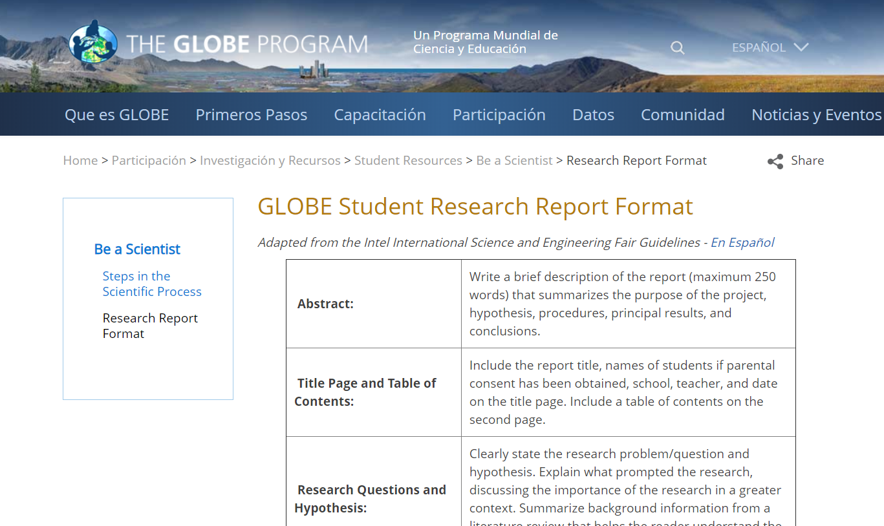
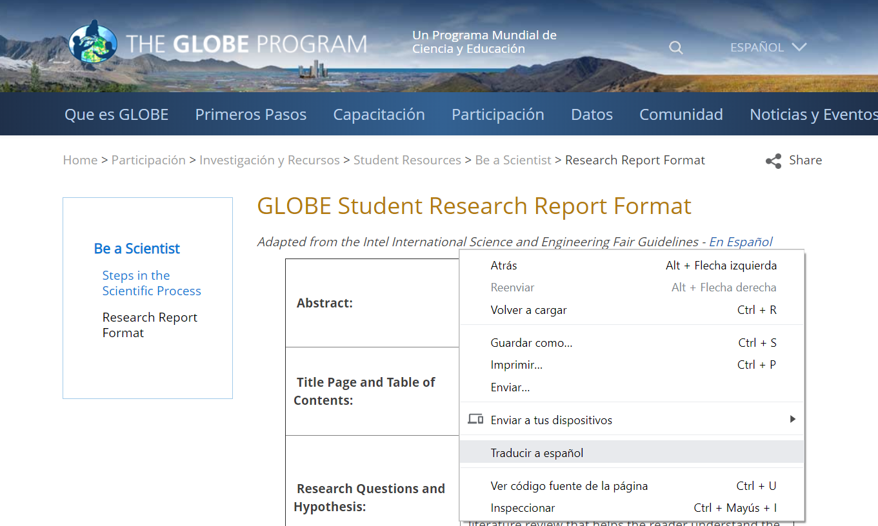
Formato del reporte de investigación
GLOBE LAC
4 – Descargar la guía en español
Otra opción: Hacer clic con el botón derecho en cualquier sitio y seleccionar Traducir al español

Slide 9
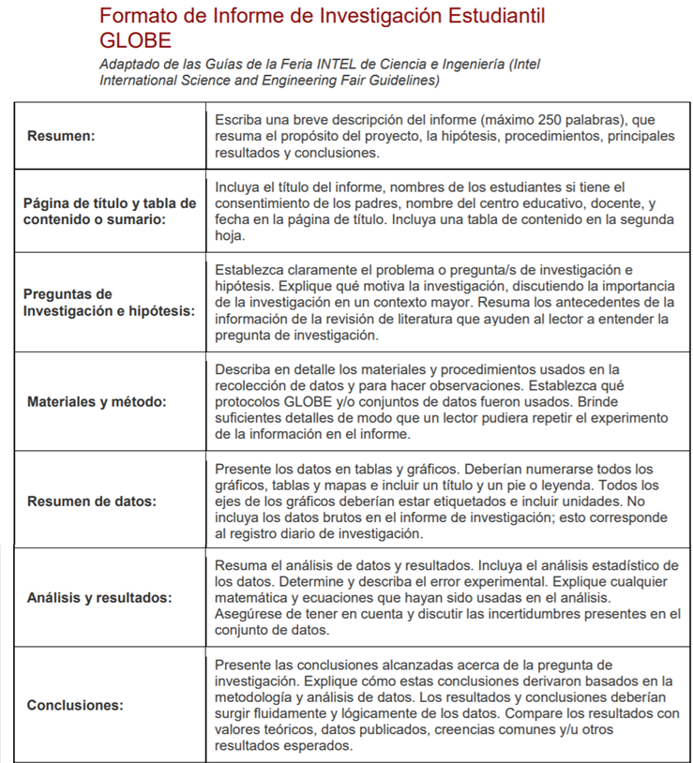
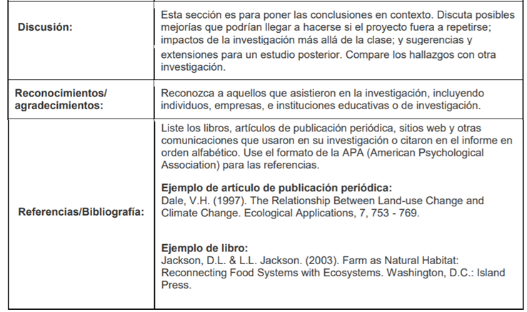
GLOBE LAC
https://bit.ly/341hDoI

Slide 10
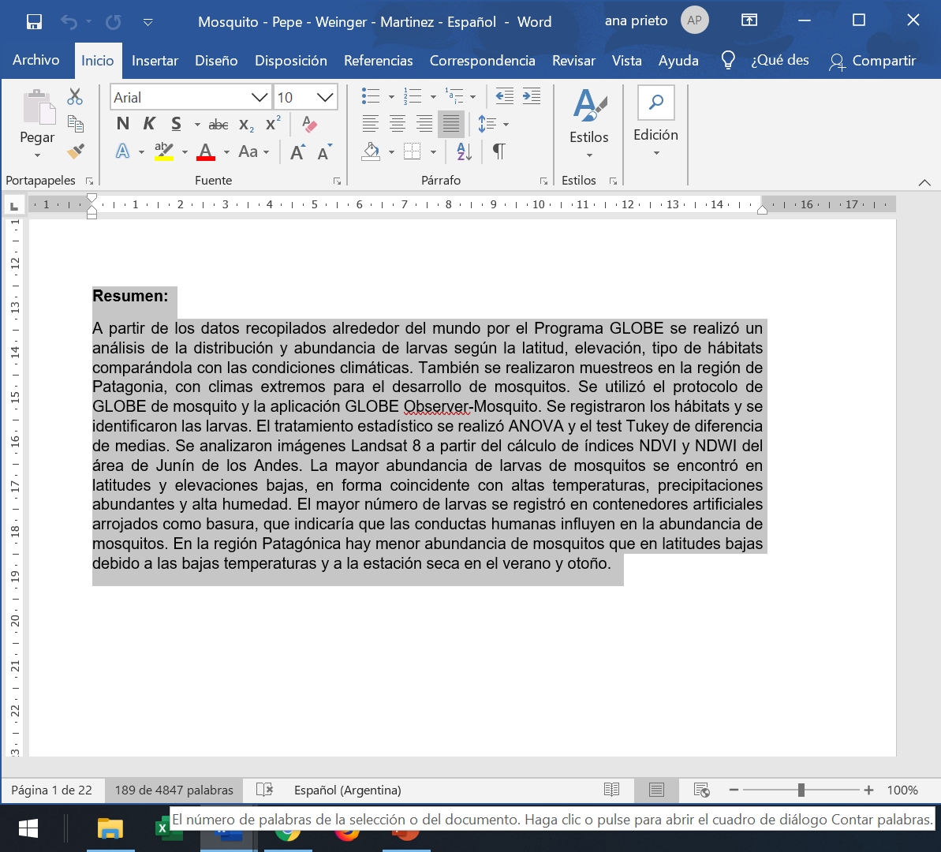
Cantidad de palabras
GLOBE LAC
Seleccionar el texto que necesito conocer el número de palabras.
Clic en la barra inferior izquierda en el número de palabras.
  El número menor corresponde al texto seleccionado. Ej. Resumen, en éste caso.
  El número mayor corresponde a todas las palabras del documento.

Slide 11
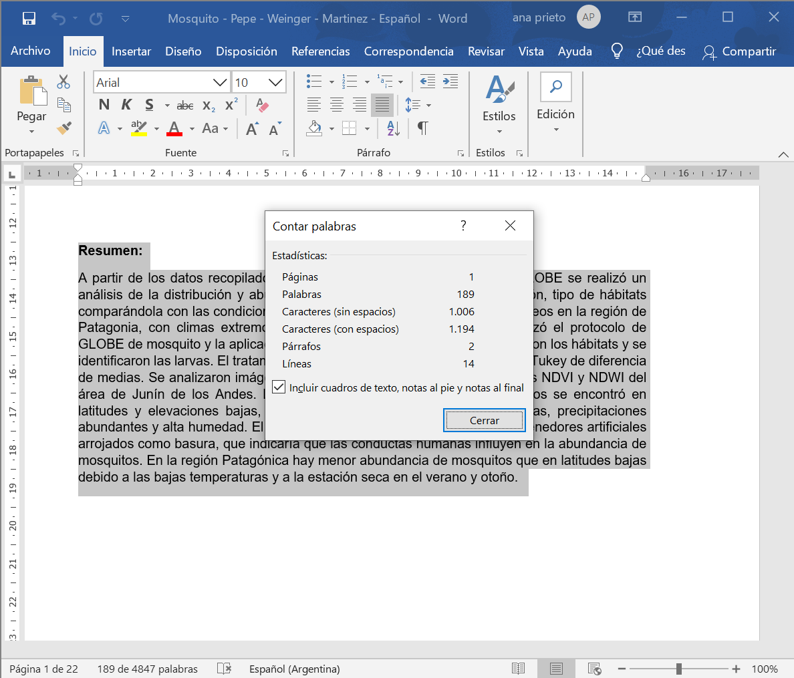
Cantidad de palabras y caracteres (con o sin espacios)
GLOBE LAC
Se abrirá un menú contextual con los datos de páginas, palabras, caracteres, etc.
Con el texto seleccionado hacemos clic en el número de palabras

Slide 12
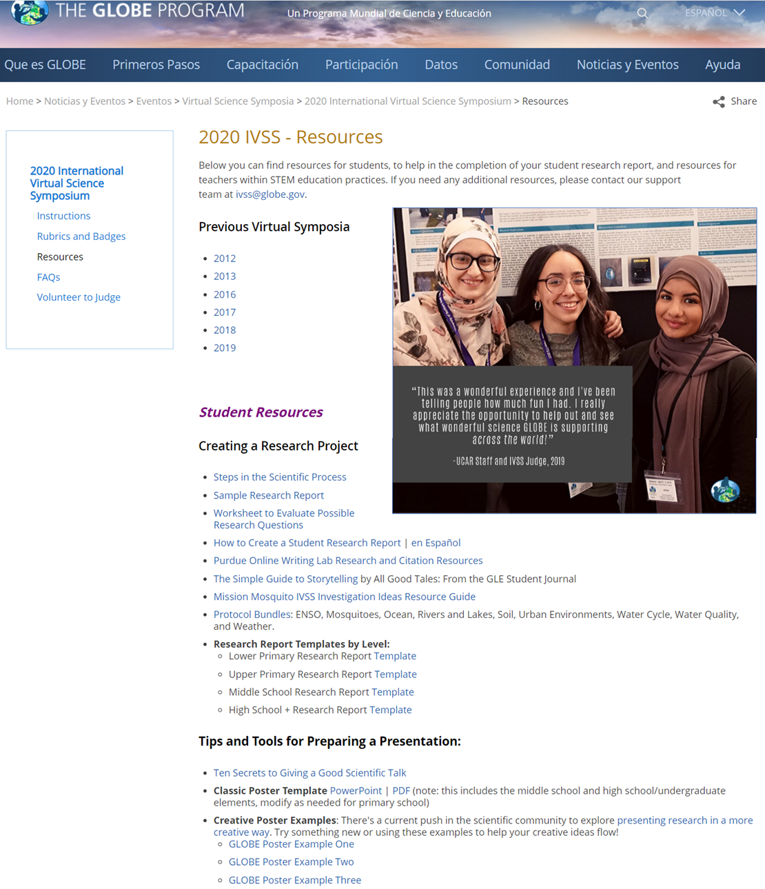
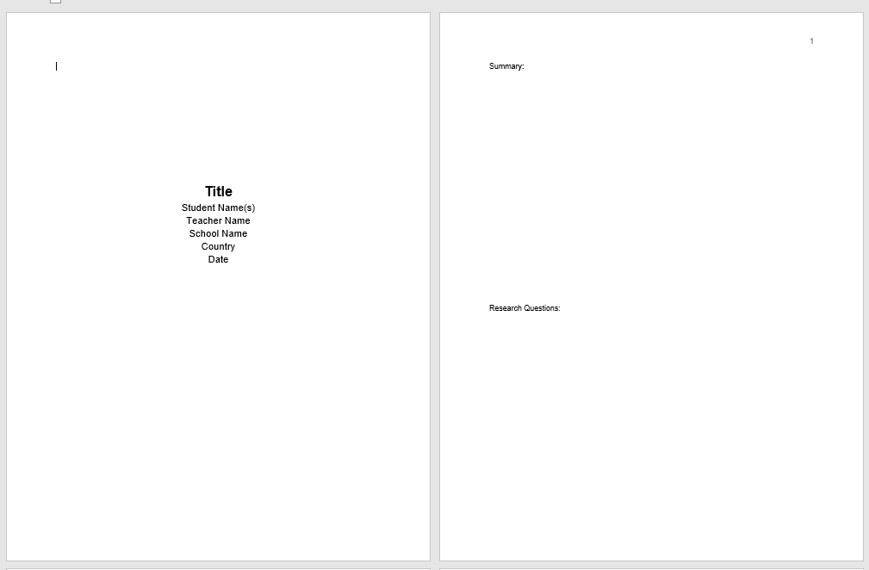
Plantillas prediseñadas (Template) para elaborar el Reporte de Investigación
GLOBE LAC
https://bit.ly/2WaXd9U
Descargar plantillas con el formato prediseñado (templates)
Verificar el grupo de edades de los estudiantes

Slide 13
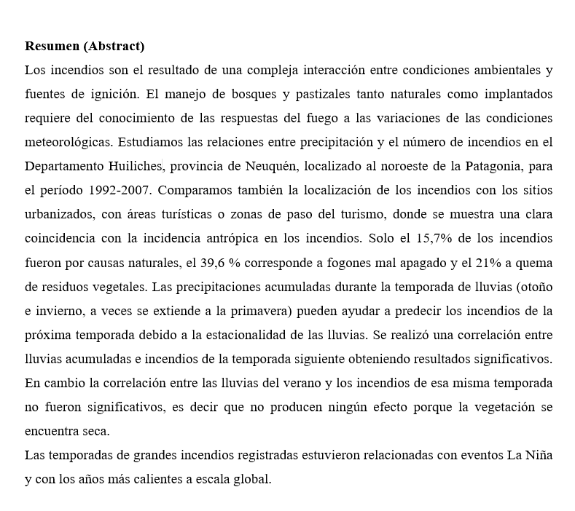
Resumen
GLOBE LAC
Escriba una breve descripción del informe (máximo 250 palabras), que resuma:
el propósito del proyecto,
la hipótesis,
procedimientos,
principales resultados y
conclusiones.

Slide 14
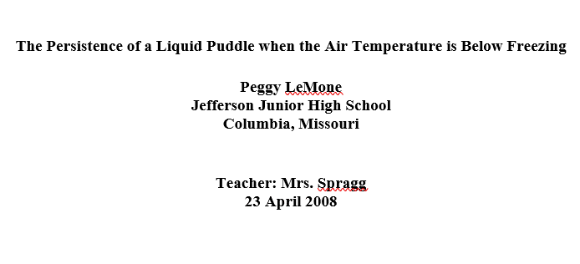
Título
GLOBE LAC
Incluya en la página de título:
Título del informe.
Apellido y Nombres de los estudiantes.
  Si tiene el consentimiento de los padres. https://bit.ly/33Z6gxf
Nombre del centro educativo.
Apellido y Nombres del Docente.
Fecha.

Slide 15
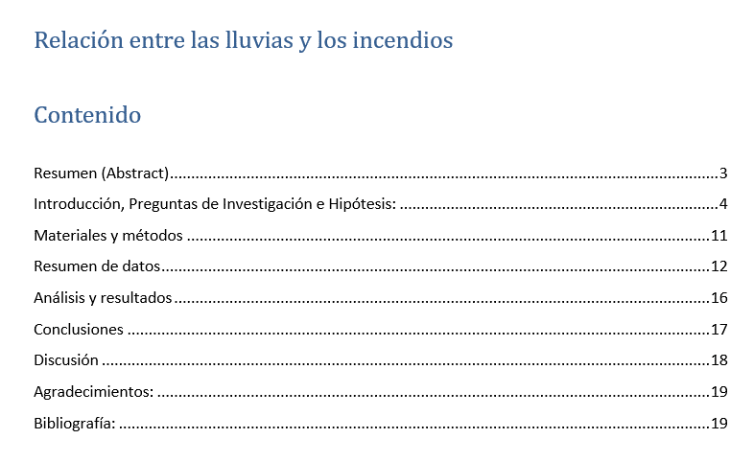
Título y tabla de contenido o sumario
GLOBE LAC
Incluya título y una tabla de contenido en la segunda hoja.

Slide 16
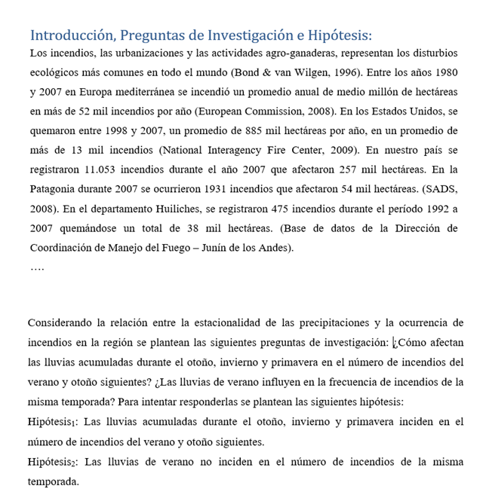
Preguntas de Investigación e hipótesis:
GLOBE LAC
Establezca claramente el problema o pregunta/s de investigación e hipótesis.
Explique qué motiva la investigación, discutiendo la importancia de la investigación en un contexto mayor.
Resuma los antecedentes de la información de la revisión de literatura que ayuden al lector a entender la pregunta de investigación.

Slide 17


Introducción: antecedentes de información
GLOBE LAC
No podemos afirmar o dar por cierto algo que nosotros no hemos investigado. Ejemplos:
La Antártida y el Ártico se están descongelando. Desaparecen sus glaciares.
“En los últimos dos decenios, los mantos de hielo de Groenlandia y la Antártida han ido perdiendo masa, los glaciares han continuado menguando en casi todo el mundo y el hielo del Ártico y el manto de nieve en primavera en el hemisferio norte han seguido reduciéndose en extensión.” (IPCC, 2014)

Slide 18
Introducción: antecedentes de información
GLOBE LAC
No podemos copiar y pegar el texto somo si fuese nuestro. Ejemplos:
En los últimos dos decenios, los mantos de hielo de Groenlandia y la Antártida han ido perdiendo masa, los glaciares han continuado menguando en casi todo el mundo y el hielo del Ártico y el manto de nieve en primavera en el hemisferio norte han seguido reduciéndose en extensión.
“En los últimos dos decenios, los mantos de hielo de Groenlandia y la Antártida han ido perdiendo masa, los glaciares han continuado menguando en casi todo el mundo y el hielo del Ártico y el manto de nieve en primavera en el hemisferio norte han seguido reduciéndose en extensión.” (IPCC, 2014)
Se considera Plagio
y puede detectarse fácilmente
Se debe colocar el texto entre comillas y citar la fuente en el texto

Slide 19
¿Cómo pongo la idea para que no sea plagio? – Parafraseando al autor
GLOBE LAC
Para no escribir todo entre comillas podemos parafrasear al autor (poner la idea con otras palabras) siempre citando la fuente. Ejemplos de técnicas de parafraseo:
Cambiar la función gramatical de algunas palabras
Original: El profesor de medicina John Swanson plantea que los cambios globales influyen la propagación de las enfermedades. Paráfrasis: De acuerdo con John Swanson, un profesor de medicina, los cambios alrededor del globo causan que las enfermedades se propaguen (James, 2004).
Uso de sinónimos
Original: Un portavoz del gobierno norteamericano declaró que la crisis del SIDA representa una amenaza a la seguridad nacional. El anuncio se hizo después que, en un informe de inteligencia, se asegurara que las altas tasas de infección por VIH podrían provocar que se generalice una desestabilización política. Paráfrasis: Un portavoz del gobierno de los Estados Unidos anunció que el SIDA podría poner en peligro la seguridad de esa nación. El gobierno alertó a la población luego de que un importante estudio gubernamental concluyera que podrían surgir problemas políticos como resultado del alto número de personas infectadas con VIH (Snell, 2005).
Cambiar la función gramatical de algunas palabras
Original: Los grupos minoritarios en los Estados Unidos han sido golpeados con más fuerza por la epidemia. Los afroamericanos, que constituyen el 13 porciento de la población norteamericana, representaban el 46 porciento de los casos de SIDA diagnosticado en el 1998. Paráfrasis: La epidemia de SIDA ha afectado principalmente a las minorías en los Estados Unidos. Por ejemplo, en 1998, menos del 15 porciento de la población total era de origen africano, pero casi la mitad de las personas diagnosticadas con SIDA en los Estados Unidos ese año eran afroamericanos (Jenson, 2000).
Fuente: Normas APA

Slide 20
¿Cómo pongo la idea para que no sea plagio? – Parafraseando al autor
GLOBE LAC
Para no escribir todo entre comillas podemos parafrasear al autor (poner la idea con otras palabras) siempre citando la fuente. Ejemplos de técnicas de parafraseo:
Usar diferentes estructuras para las definiciones
Original: La enfermedad de Lyme es una enfermedad inflamatoria causada por una bacteria que transmiten las garrapatas (pequeños arácnidos chupasangre que se pegan a animales grandes). La enfermedad se caracteriza usualmente por un sarpullido seguido por síntomas similares a los de la gripe, que incluyen fiebre, dolor en las coyunturas y dolores de cabeza. Paráfrasis: La enfermedad de Lyme –una enfermedad que causa hinchazón y enrojecimiento- es ocasionada por una bacteria que transmite un pequeño arácnido conocido como garrapata. Las garrapatas se pegan y chupan la sangre de los animales y los humanos, transfiriendo algunas de las bacterias de la enfermedad de Lyme a sus huéspedes y causando síntomas parecidos a los de la gripe (Wald, 2005).
Cambiar la estructura de la oración y usar diferentes conectores
Original: Aunque sólo cerca de una décima parte de la población mundial vive allí, el África Subsariana continúa siendo la región más golpeada, representando el 72 porciento de la gente infectada con VIH durante el 2000. Paráfrasis: Aproximadamente 10 porciento de la población mundial vive en el África Subsariana. Sin embargo, esta área del mundo tiene el porcentaje más alto de enfermedades relacionadas con el SIDA. De hecho, en el 2000, casi tres cuartas partes de la población tenía el virus del VIH (Bunting, 2004)
Usar diferentes indicadores de atribución
Original: “Esta enfermedad pudo haber llegado a nuestras fincas de diferentes formas,” aseguró el veterinario Mak Walters en su reciente libro Las seis plagas modernas. Paráfrasis: De acuerdo con Mark Walters (como se cita en Peterson, 2004), un veterinario que es el autor del libro Las seis plagas modernas, la enfermedad pudo haber llegado de diferentes maneras a las fincas del país.
Fuente: Normas APA

Slide 21
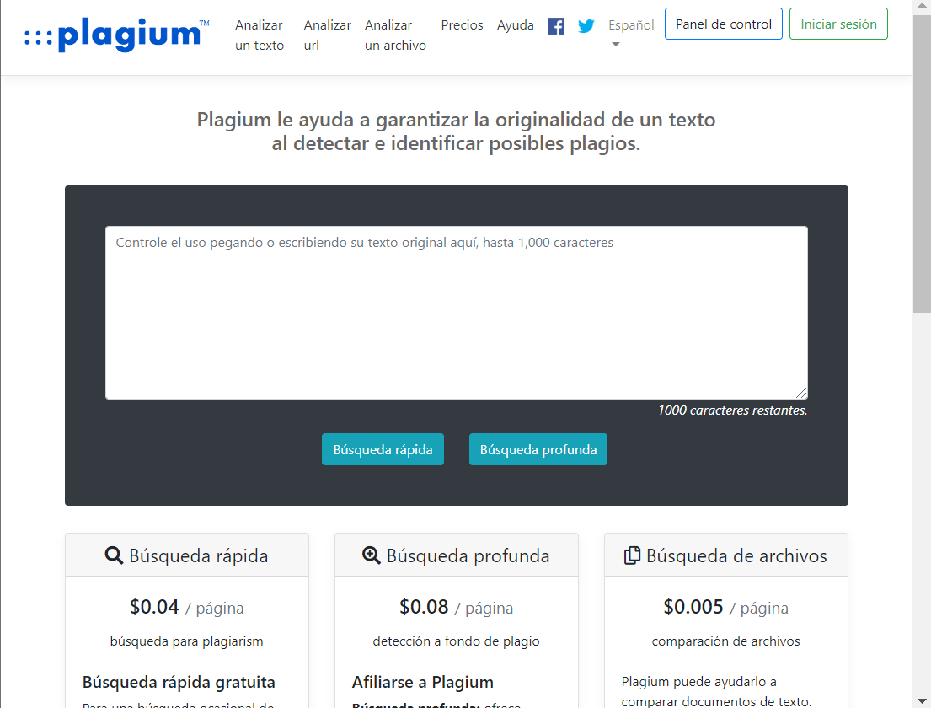
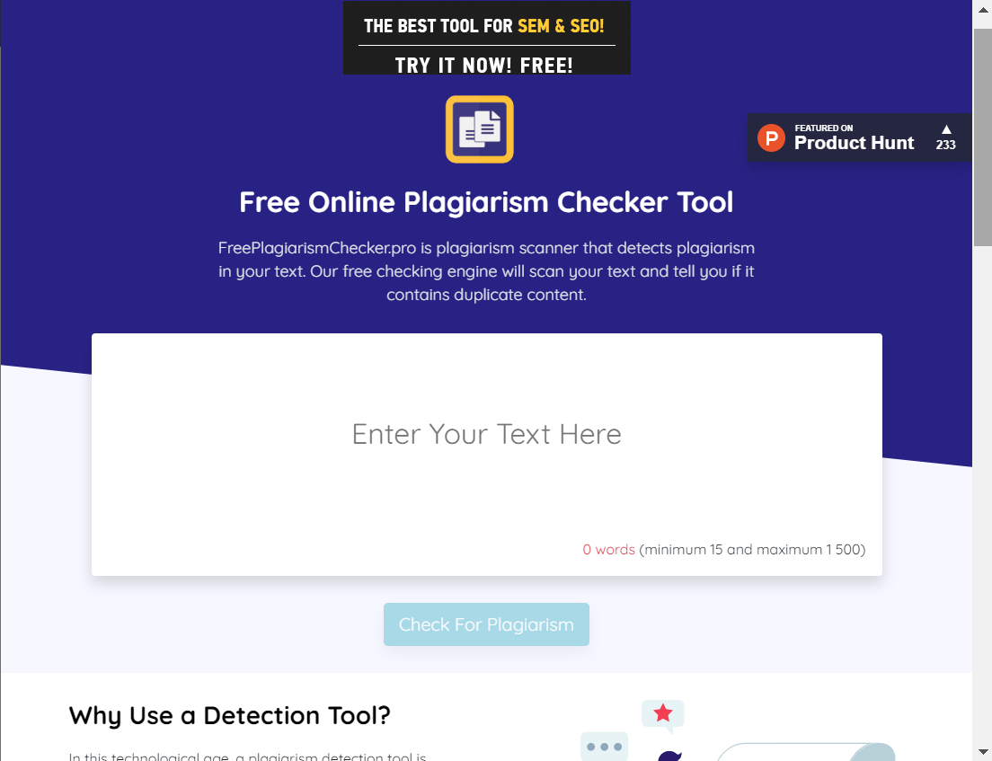
Detectores de plagio online
GLOBE LAC

Slide 22
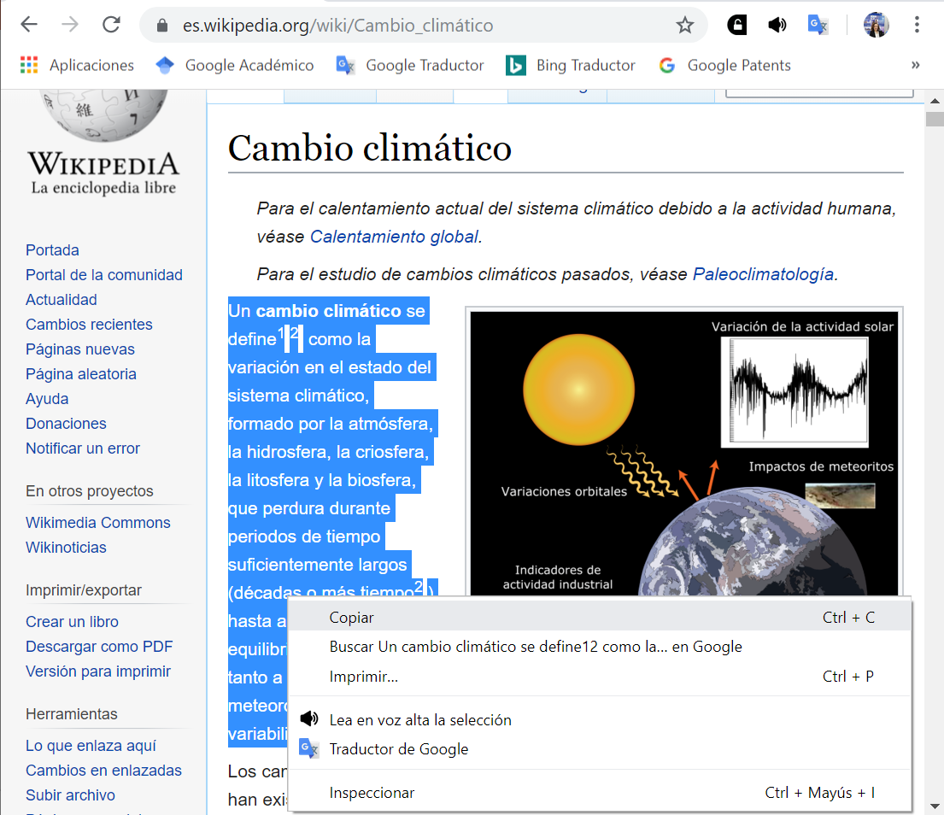
¿Cómo comprobar la eficiencia de detectores de plagio?
GLOBE LAC
Busco un texto conocido y lo copio.
  En éste ejemplo busqué en Wikipedia el tema Cambio Climático

Slide 23
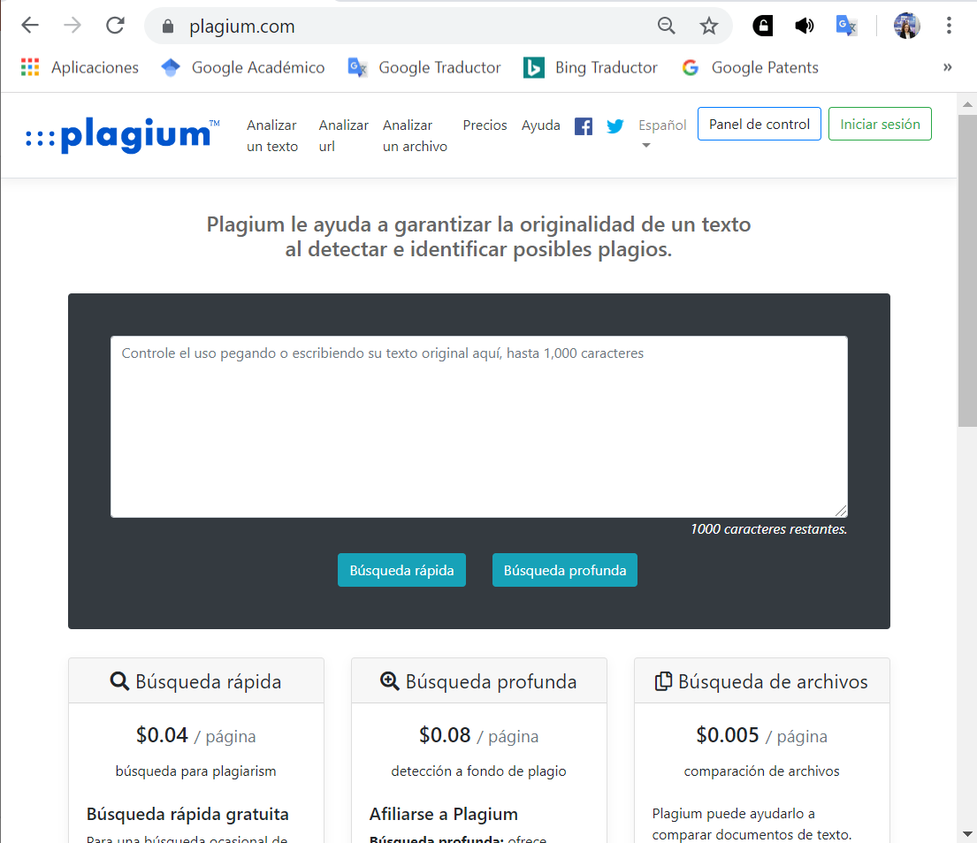
¿Cómo comprobar su eficiencia? - Plagium
GLOBE LAC
Voy al detector de plagio.
  En éste ejemplo https://www.plagium.com/
Pegar un texto de hasta 1000 caracteres
Clic en Búsqueda rápida

Slide 24
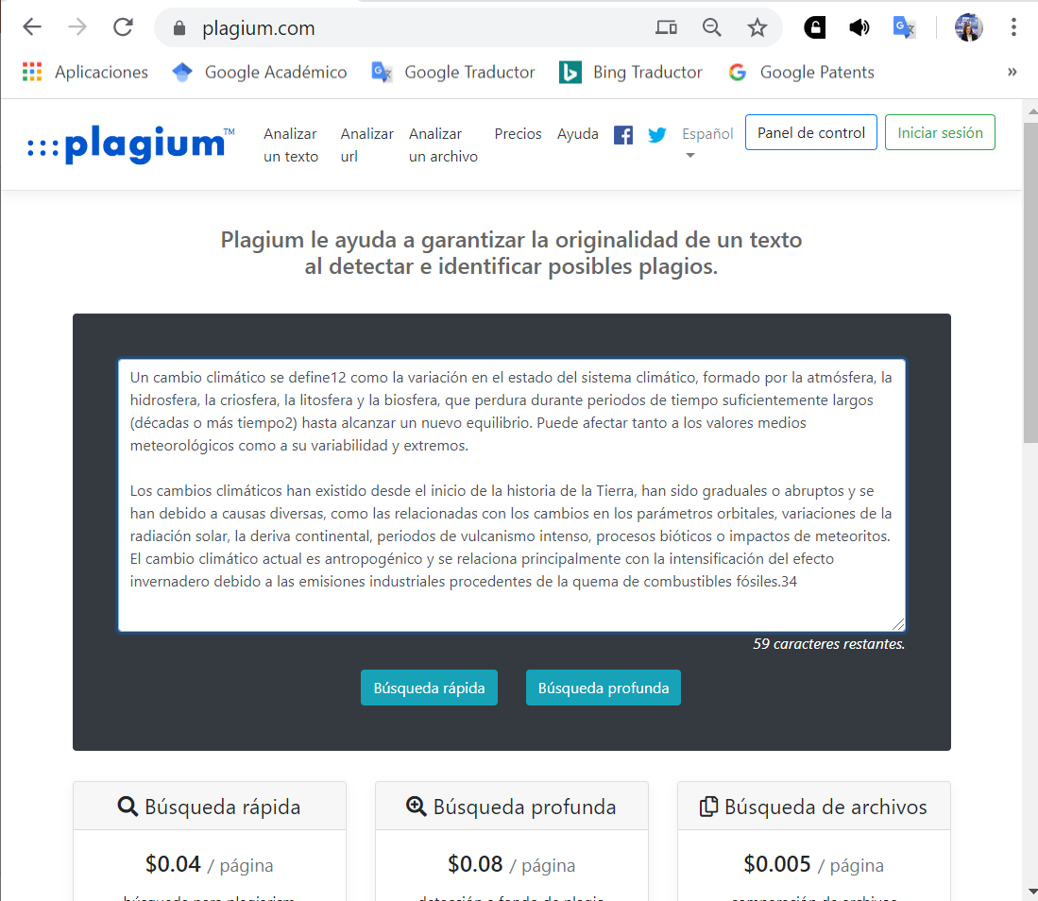
¿Cómo comprobar su eficiencia? - Plagium
GLOBE LAC
Texto copiado de wikipedia
Todavía quedan más caracteres para agregar.
Si es un texto largo solo puedo chequear por parte (no más de 1000 caracteres en la versión gratuita)
Clic en Búsqueda rápida

Slide 25
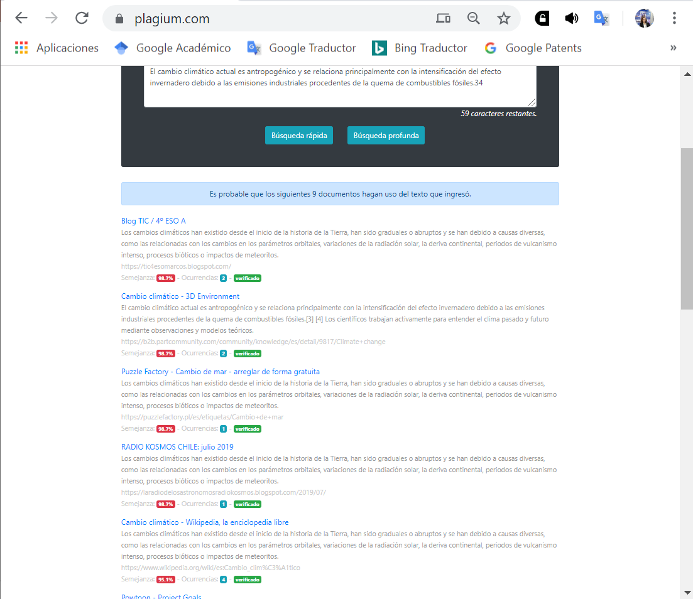
¿Cómo comprobar su eficiencia? - Plagium
GLOBE LAC
Aquí nos informa los sitios donde coincide el texto. (En éste caso coincide con muchos sitios web)
Si el % de semejanza es alto, seguramente estamos ante una COPIA TEXTUAL
Aquí aparece Wikipedia (el sitio de donde copiamos para probar), pero aparecen muchos más (que copiaron el texto de Wikipedia)

Slide 26
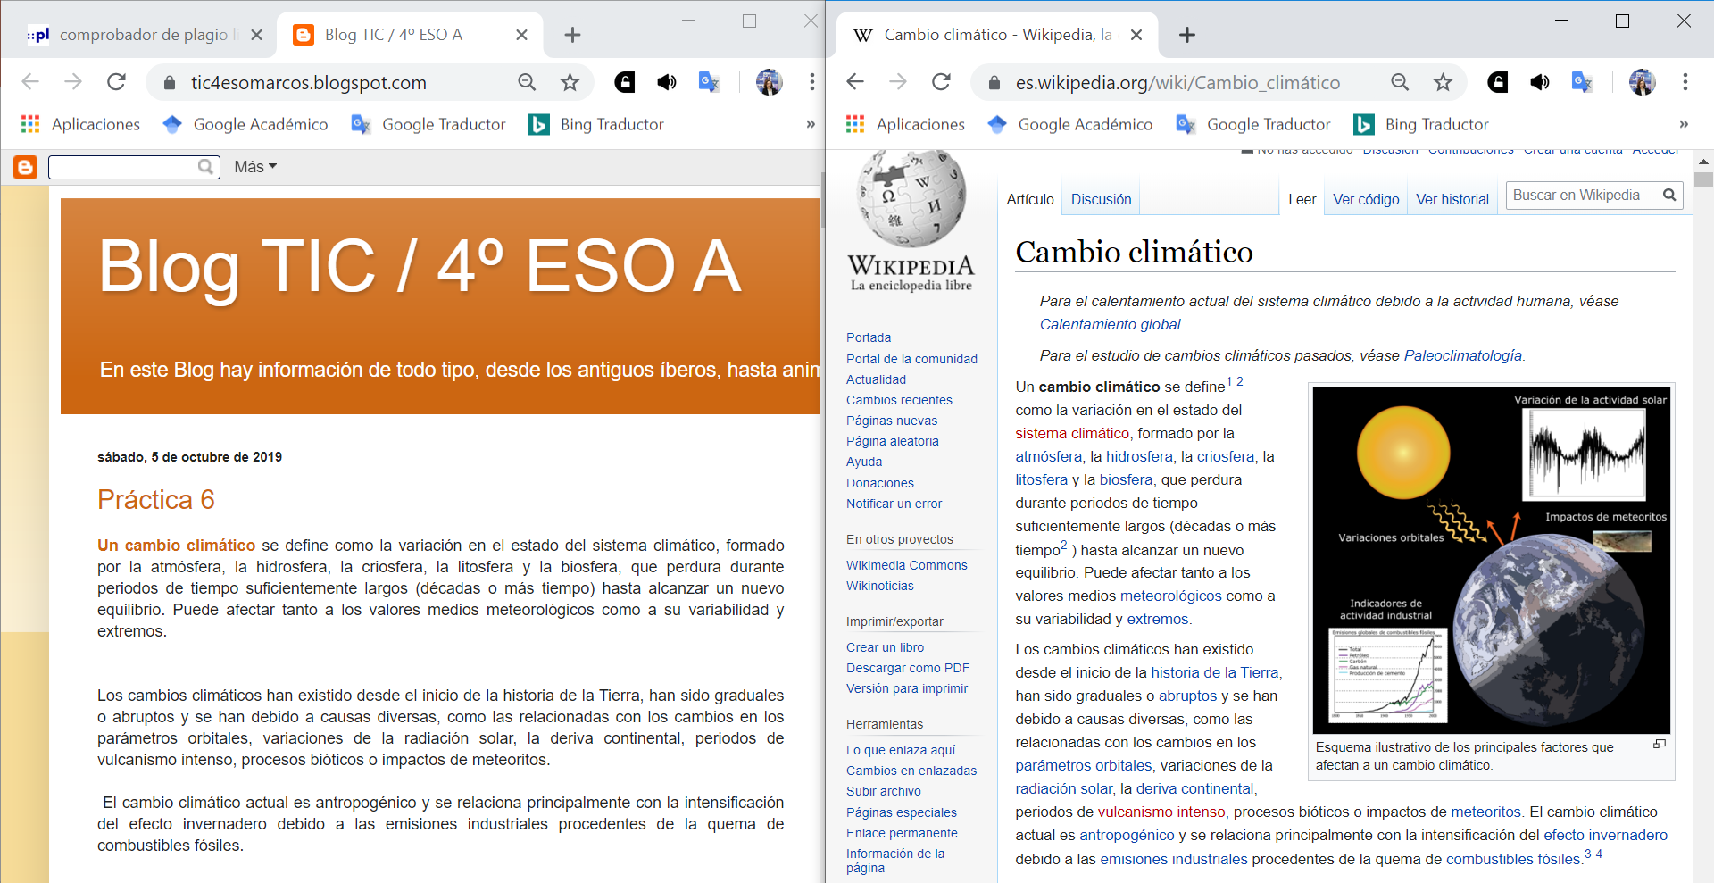
¿Cómo comprobar su eficiencia?
GLOBE LAC
Podemos comprobar que el texto de los 3 párrafos del Blog es idéntico a los 2 párrafos de Wikipedia

Slide 27
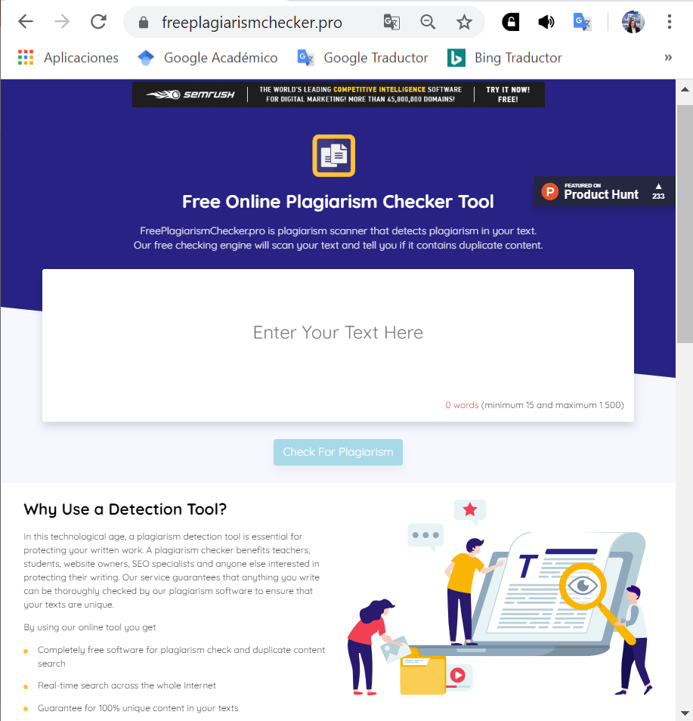
¿Cómo comprobar su eficiencia? –
Free Online Plagiarism Checker Tool
GLOBE LAC
Voy al detector de plagio.
  En éste ejemplo https://freeplagiarismchecker.pro/
Pegar un texto de 15 palabras como mínimo y 1500 como máximo (permite textos más largos que Plagium)
Clic en Chek for Plagiarism

Slide 28
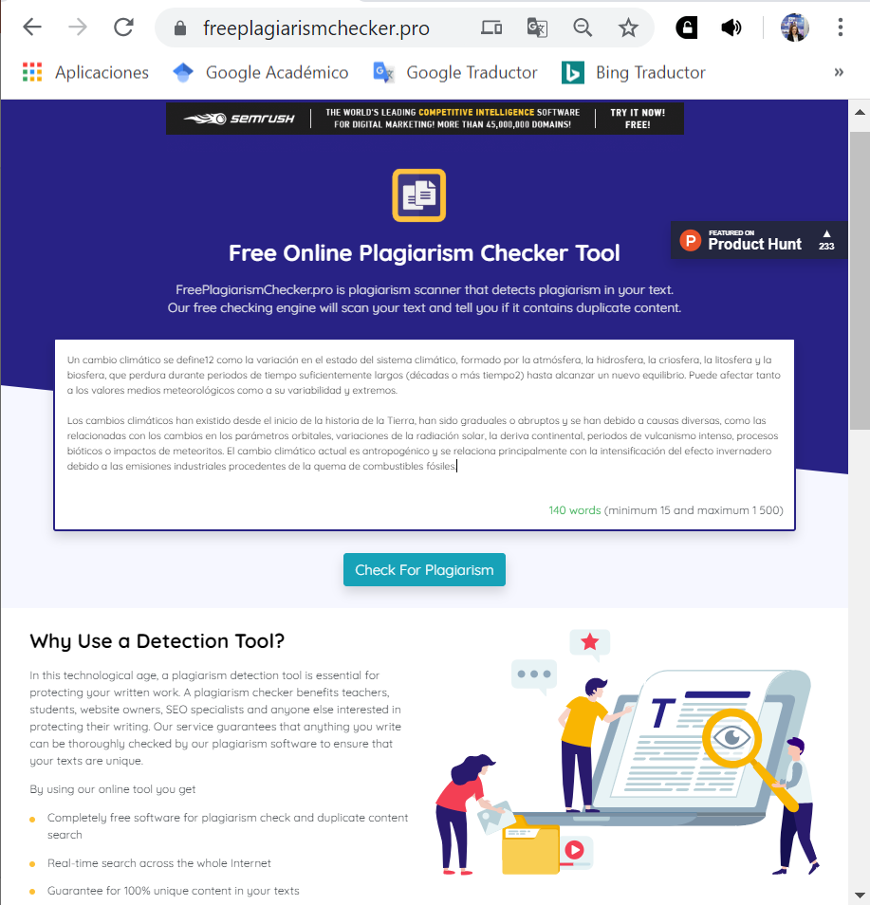
¿Cómo comprobar su eficiencia? –
Free Online Plagiarism Checker Tool
GLOBE LAC
Texto copiado de wikipedia
Todavía quedan más espacio para agregar texto
Clic en Chek for Plagiarism

Slide 29
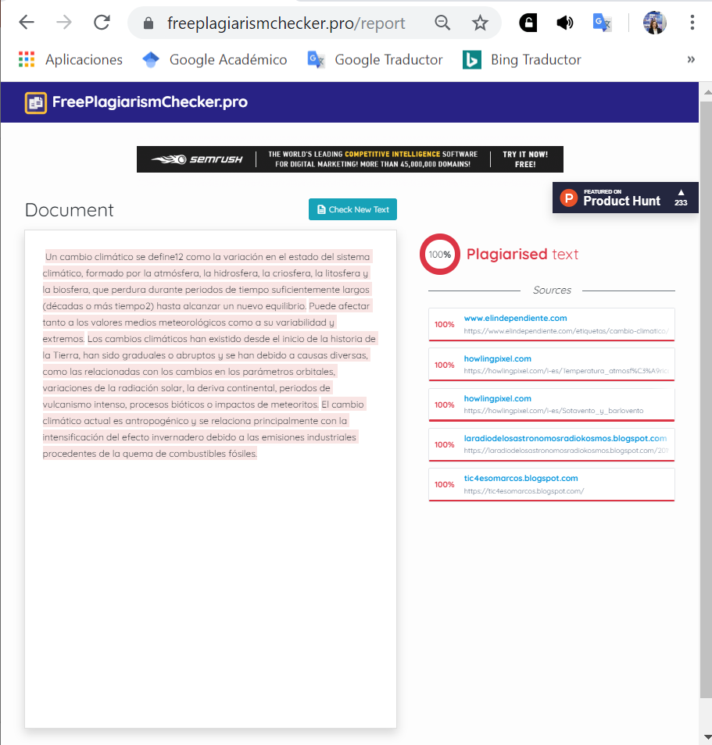
¿Cómo comprobar su eficiencia? –
Free Online Plagiarism Checker Tool
GLOBE LAC
Aquí nos informa que tenemos un 100% de plagio en éste texto.
Nos marca en rojo el texto copiado.
Aquí aparece el listado de sitios web que tienen el texto exactamente igual.
Podemos ingresar a cada link y chequear la copia

Slide 30
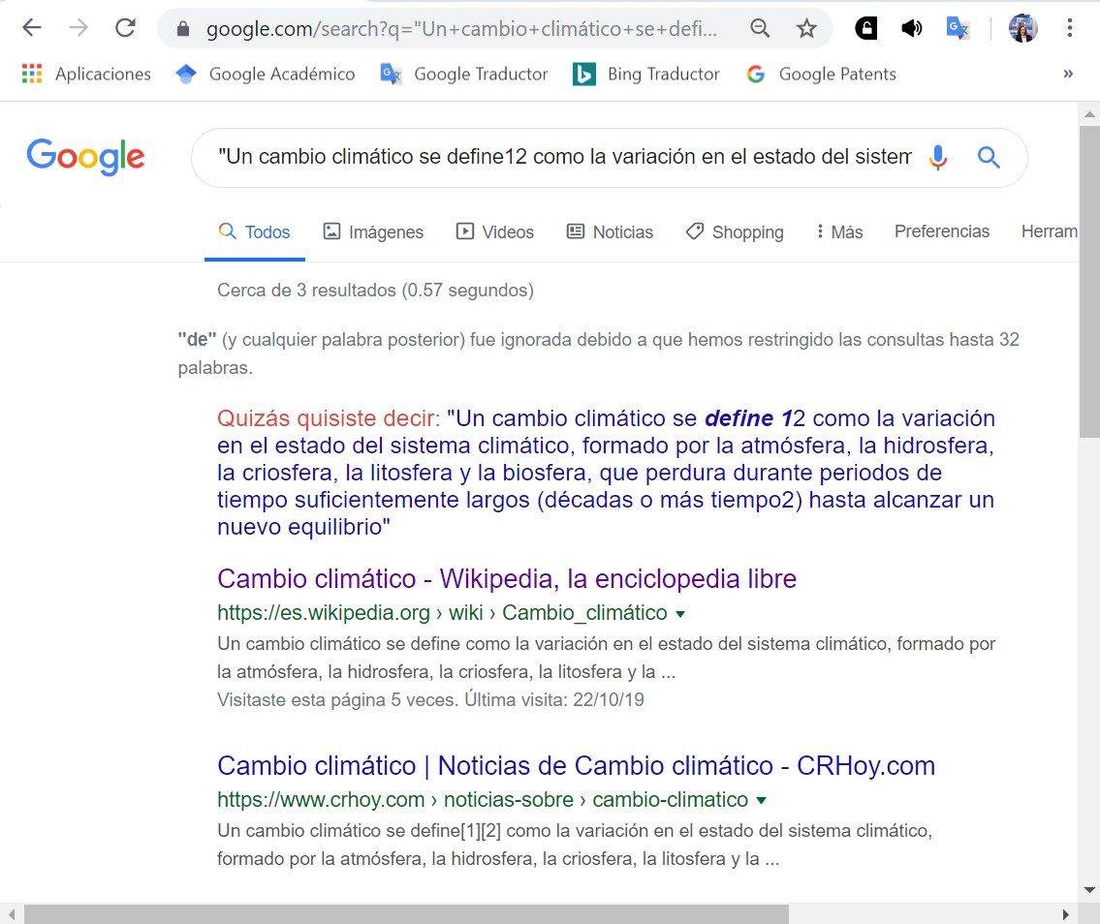
Detectar plagio con Google
GLOBE LAC
Solo se pueden buscar oraciones.
Se coloca el texto entre comillas “texto”.
  En éste ejemplo: “Un cambio climático se define1​2​ como la variación en el estado del sistema climático, formado por la atmósfera, la hidrosfera, la criosfera, la litosfera y la biosfera, que perdura durante periodos de tiempo suficientemente largos (décadas o más tiempo2​) hasta alcanzar un nuevo equilibrio”
Google muestra un listado de sitios que coinciden con el texto.

Slide 31
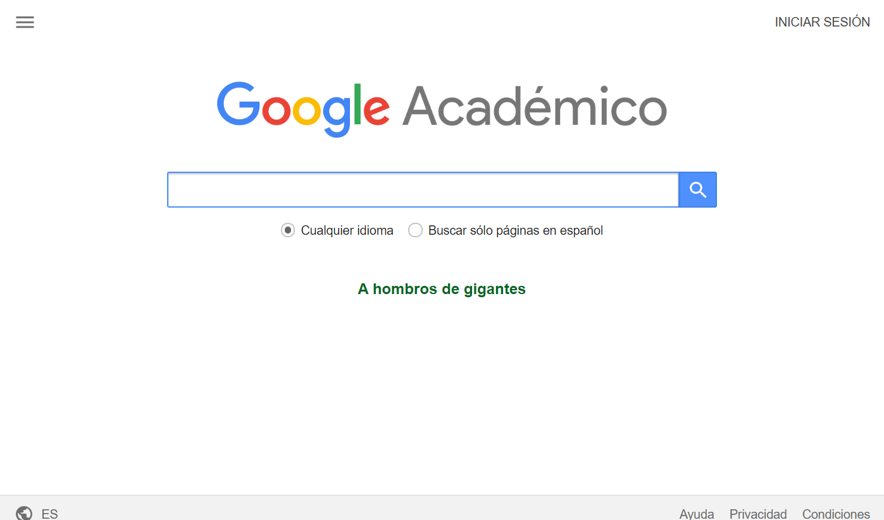
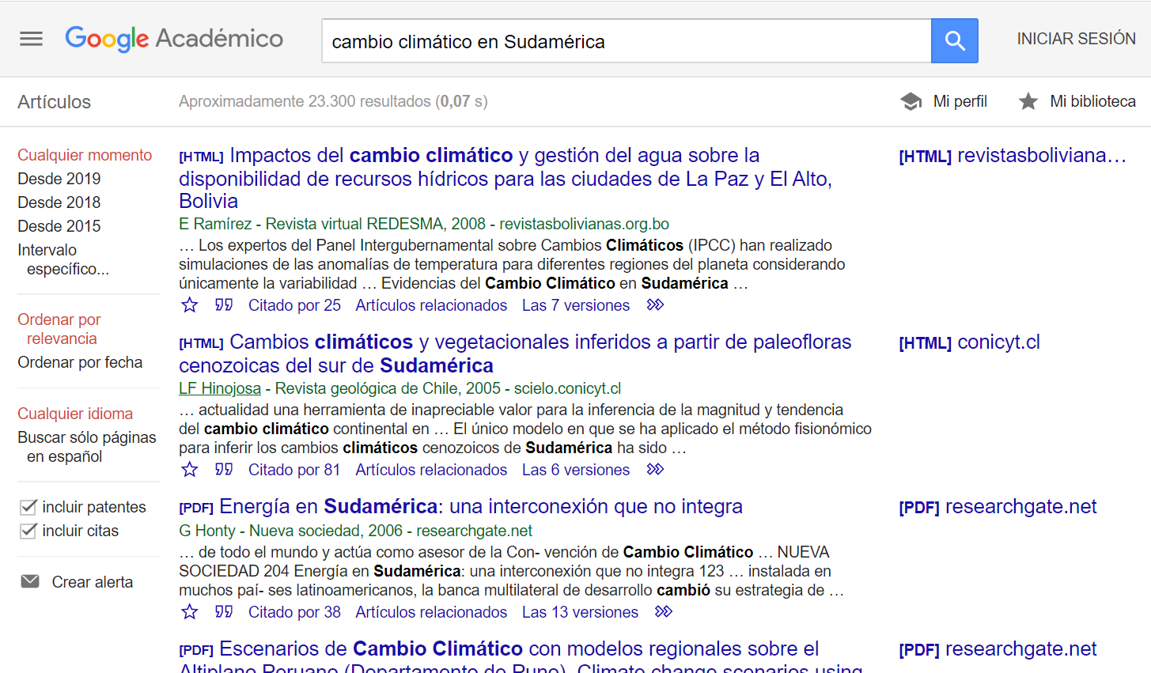
¿Dónde buscar información científica?
GLOBE LAC
Google Académico https://scholar.google.es/
Microsoft Academic https://academic.microsoft.com/home
Redalyc https://www.redalyc.org/
Scielo (Scientific Electronic Library Online) https://scielo.org/
ERIC (Institute of Education Sciences) https://eric.ed.gov/

Slide 32
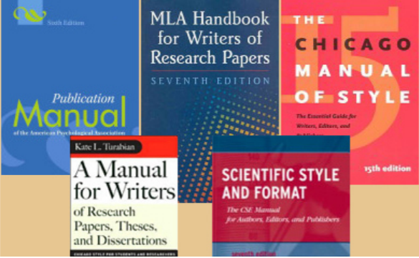
Citas bibliográficas - Estilos
GLOBE LAC
Estilo APA: Formato de la Asociación Americana de Psicología (APA).
Estilo MLA: Formato de Modern Language Association (MLA).
Manual de estilo de Chicago: método del Manual de Estilo de Chicago para formatear y citar documentos.
Estilo IEEE: Estilo del Instituto de Ingenieros Eléctricos y Electrónicos (IEEE)
Estilo (AMA): Estilo de la Asociación Médica Estadounidense (AMA).

Slide 33
¿Cómo citar en el texto y en la bibliografía? Normas APA
GLOBE LAC
Cita en el texto
Cita en la bibliografía
(Dale, 1997)
(Jackson and Jackson, 2002)
Ejemplo de artículo de publicación periódica:
Dale, V.H. (1997). The Relationship Between Land-use Change and Climate Change. Ecological Applications, 7, 753 - 769.
Ejemplo de libro:
Jackson, D. and Jackson, L. (2002). The farm as natural habitat. Washington, D.C.: Island Press.

Slide 34
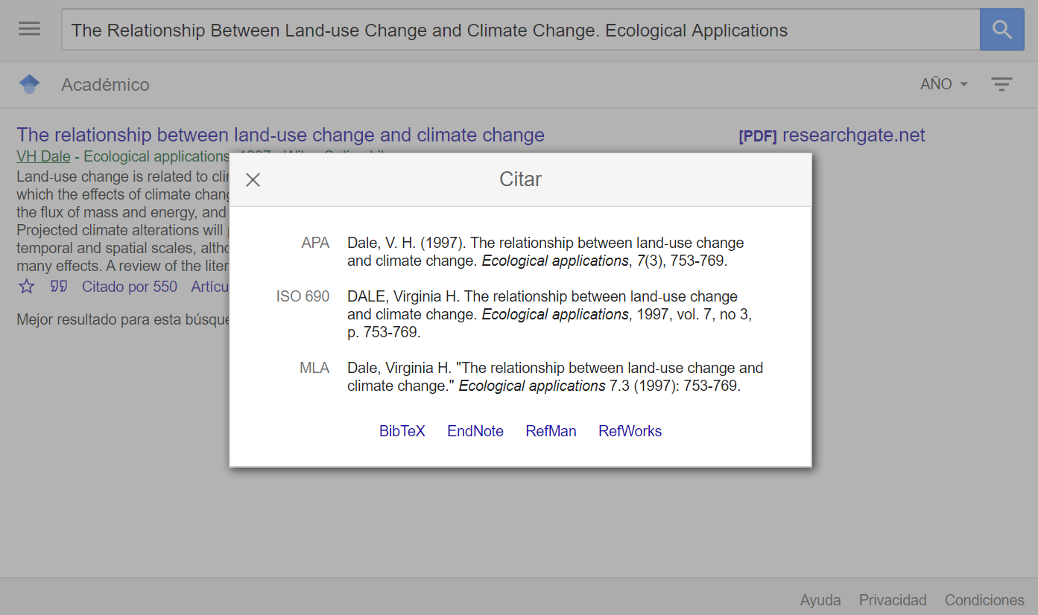
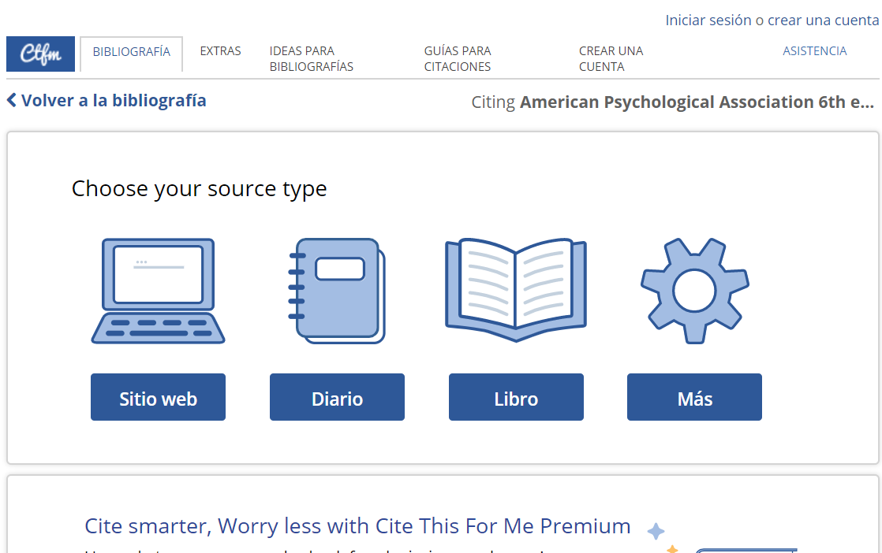
Citas automáticas
Con Google Académico
Busco el artículo de interés.
Clic en las comillas
Seleccionar el formato APA
Con Cite This For Me
Selecciono el estilo de cita.
Selecciono el tipo de fuente (sitio web, libro, etc)
Copiar el título del libro para que busque el autor o completar manualmente los datos.

Slide 35
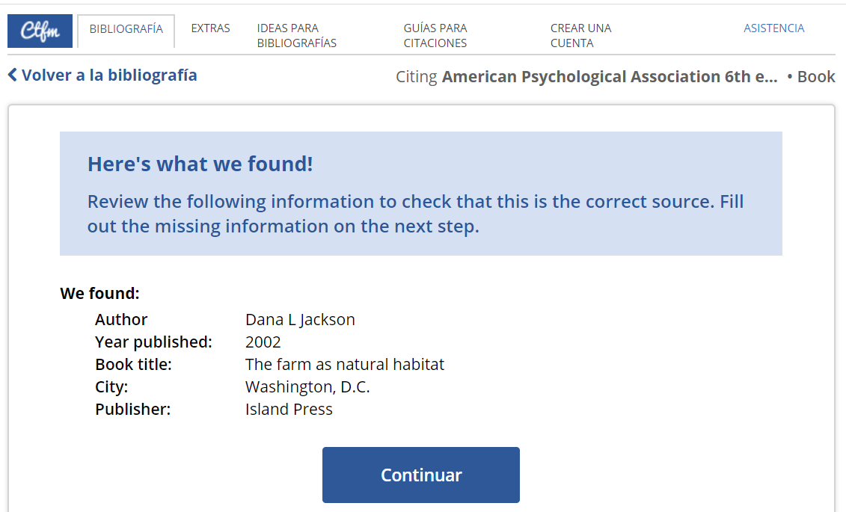
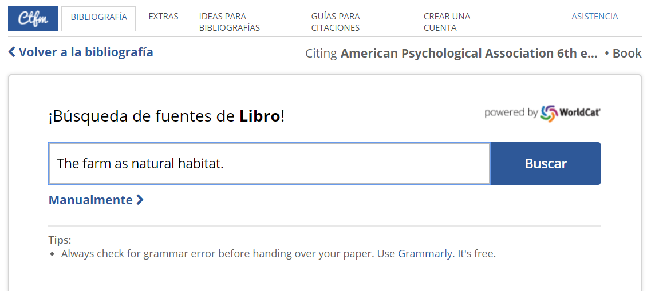
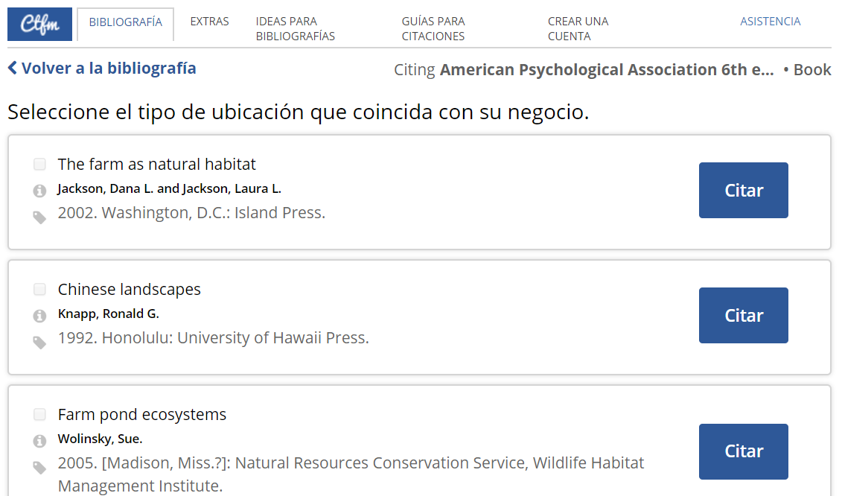
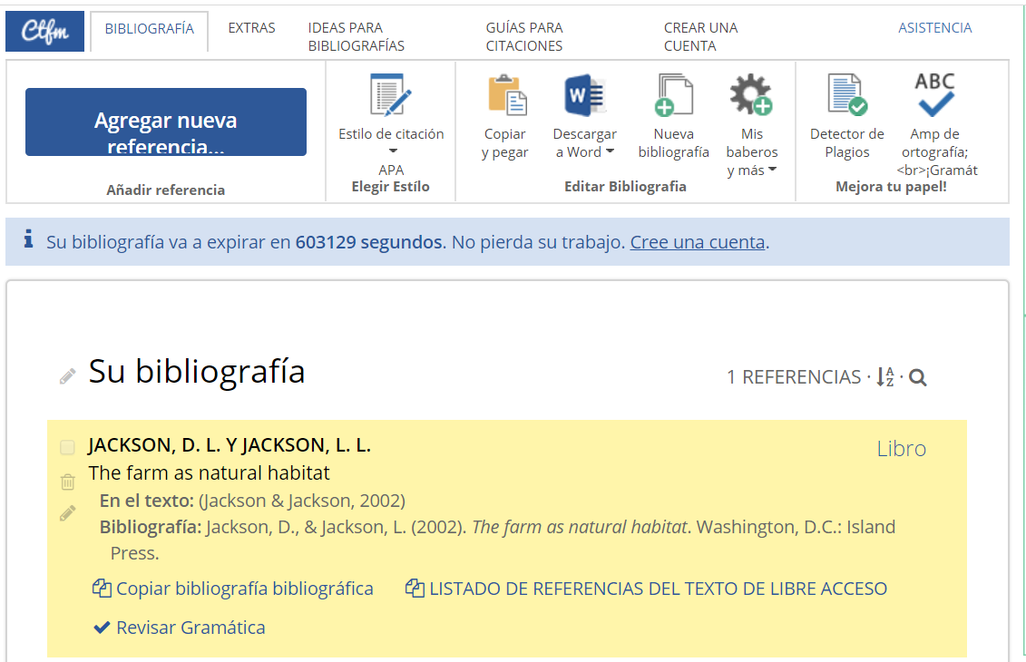
Citas automáticas con Cite This For Me
1
3
2
Cita en el texto
Cita en la bibliografía

Slide 36
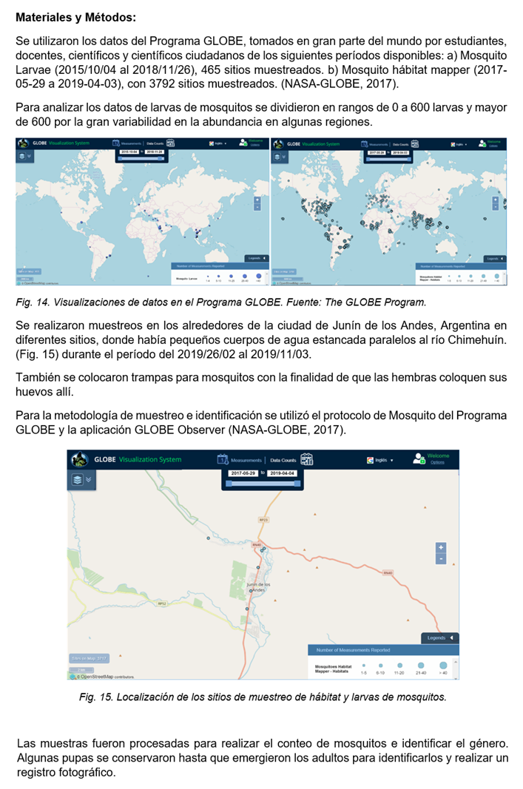
Materiales y métodos
GLOBE LAC
Describa en detalle los materiales y procedimientos usados en la recolección de datos y para hacer observaciones.
  Incluya el mapa del sitio de estudio.
  Captura de pantalla de datos reportados a GLOBE.
Establezca qué protocolos GLOBE y/o conjuntos de datos fueron usados.
Brinde suficientes detalles de modo que un lector pudiera repetir el experimento con la información en el informe.

Slide 37
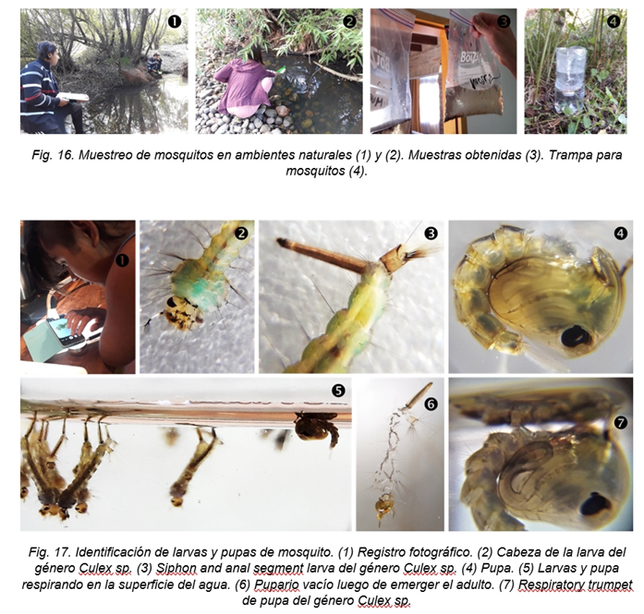
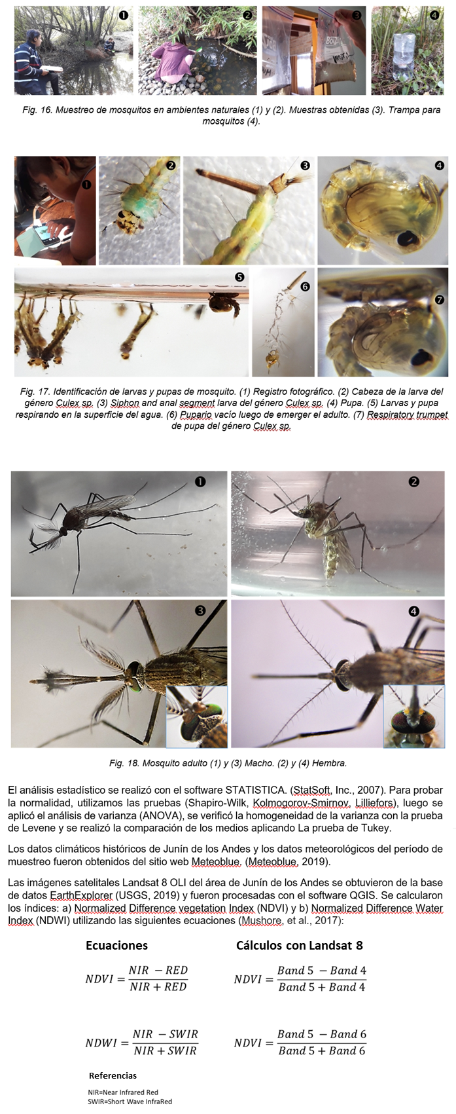
Materiales y métodos
GLOBE LAC
Si aparecen personas en las fotos asegúrese de tener el consentimiento de los padres firmado. https://bit.ly/33Z6gxf
Si utilizó estadísticas detalle el software utilizado y el análisis.
Si tiene algún cálculo para análisis, en éste ejemplo el índice NDVI y NDWI describa el cálculo realizado.

Slide 38
Resultados
GLOBE LAC
Responde a la pregunta: ¿Qué fue lo que encontramos?
En esta sección no se interpretan los resultados
Esta sección está compuesta de:
  Palabras (que cuentan la historia)
  Tablas (que resumen las evidencias)
  Gráficos y figuras (Resaltan lo más importante)
  Estadística (apoyar las afirmaciones)

Slide 39
Resultados
GLOBE LAC
Se coloca lo más importante que se ha encontrado de forma sintetizada: En tablas, figuras
Se presentan algunas pruebas estadísticas para confirmar las afirmaciones
No se trata de explicar o contrastar resultados, son básicamente afirmaciones de lo encontrado

Slide 40
Elegir lo mejor
GLOBE LAC
No se trata de poner todo lo encontrado sino de enfocarse en lo essencial –
  ¿Qué me permite representar mejor lo encontrado?
Los datos son transformados en tablas fáciles de comprender sin leer el texto.

Slide 41
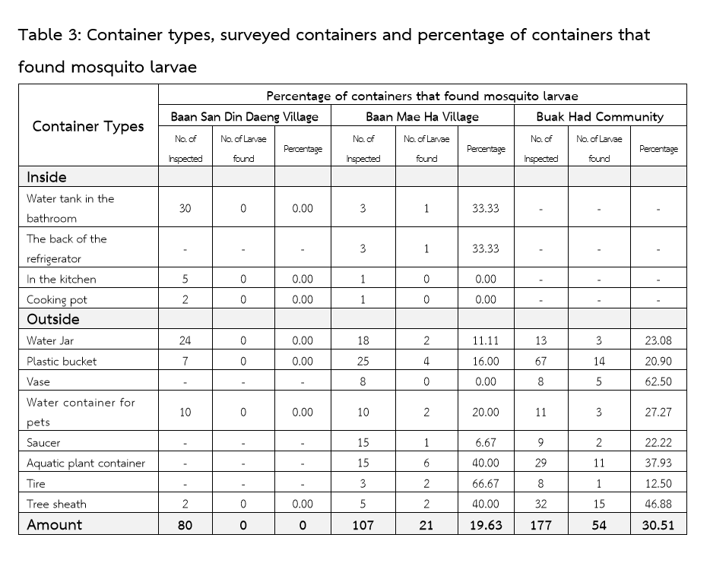
Partes de una tabla
GLOBE LAC
Título de la Tabla
Título de las columnas
Líneas
Cuerpo de la tabla

Slide 42
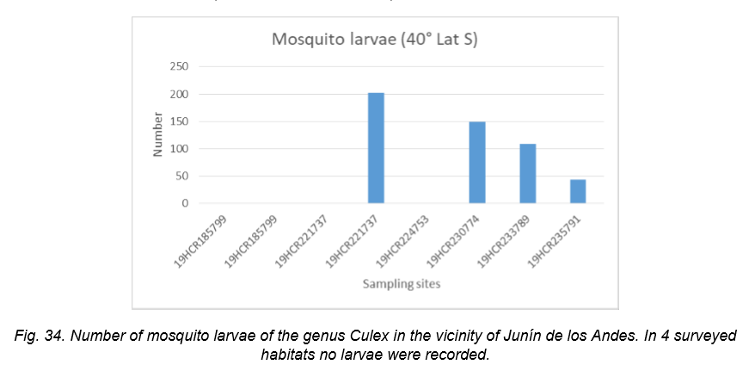
Figuras
GLOBE LAC
Escoger la mejor presentación de sus resultados, las figuras suelen presentar resultados de los análisis estadísticos.
El título va debajo

Slide 43
Palabras
GLOBE LAC
Ayudan a presentar las tablas y las figuras por lo tanto deben de contribuir a entender los resultados y no repetirlos
Use frases cortas
No escribir “los resultados se presentan en la figura 34” … sino:
  “El género Culex fue más abundante en el sitio 737 (Fig 34)”
Use la palabra “significativo” sólo cuando sea estadísticamente respaldado
Evite el uso de adjetivos como bonito, interesante… eso lo podrá determinar el lector

Slide 44
Consejos
GLOBE LAC
No repita los resultados en texto, palabras y tablas. Escoger la mejor presentación.
Si va a presentar figuras, evite diseños complicados tipo 3D, no use colores oscuros de fondo.
En las tablas evite el uso de muchas líneas, las horizontales suelen ser suficientes.

Slide 45
Discusión
GLOBE LAC
Suele ser llamada el cuerpo de una investigación.
Presenta una interpretación crítica de los resultados
No repite los resultados pero si puede comenzar con una frase que resuma uno a uno los resultados principales de forma afirmativa para discutirlos
Hace una comparación con otros estudios
Contextualiza

Slide 46
Discusión
GLOBE LAC
Interprete los resultados en función de los objetivos o preguntas identificadas en la introducción.
Los datos apoyan la hipótesis, los datos responden a las preguntas realizadas en la introducción.
Compara sus resultados con otros similares.
Contextualiza y luego se busca encontrar generalizaciones.

Slide 47
Discusión
GLOBE LAC
Aquí se hacen las interpretaciones de los resultados, se mencionan algunas opiniones.
Se explican las implicaciones de los resultados y se hacen sugerencias para futuras investigaciones.
Describe cuáles son las principales contribuciones de los resultados.
Identifica limitaciones potenciales y debilidades: Por ejemplo tiempo de experimentación, equipos.
Escriba corto y amablemente. Lo más conciso y preciso posible

Slide 48
Conclusión
GLOBE LAC
Escoger un mensaje fuerte, no repita resultados o discuta en esta sección
Evite palabras del tipo. Quizás o posiblemente…
Se escribe en presente
Ejemplo:
  “Los cambios de temperatura tienen efecto directo sobre la multiplicación de mosquitos en la escuela 345 de Lima, Perú”.

Slide 49
Agradecimientos
GLOBE LAC
Mencione a todas las personas o instituciones que han contribuido con su trabajo.
  Es recomendable describir cómo contribuyeron.
Puede mencionar las fuentes de financiamiento.
Ejemplo:
Agradecimientos:
  “Este trabajo fue posible gracias al apoyo del Dr. Patchara Phongmanawut, quien supervisó este trabajo”

Slide 50
Referencias Bibliográficas
GLOBE LAC
Elizondo-Quiroga, D., Medina-Sánchez, A., Sánchez-González, J. M., Eckert, K. A., Villalobos-Sánchez, E., Navarro-Zúñiga, A. R., ... & López, S. (2018). Zika virus in salivary glands of five different species of wild-caught mosquitoes from Mexico. Scientific reports, 8(1), 809.
BEM ESTAR magazine, <http://g1.globo.com/bemestar/noticia/2016/01/e-se-eliminassemos-todos-os-mosquitos-transmissores-de-doencas.html> Acess:10/05/2017.

Slide 51
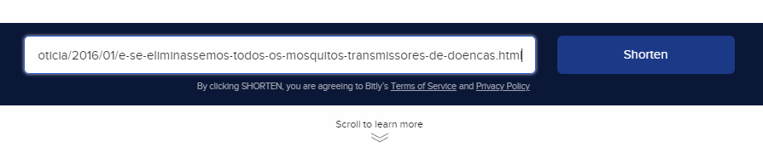
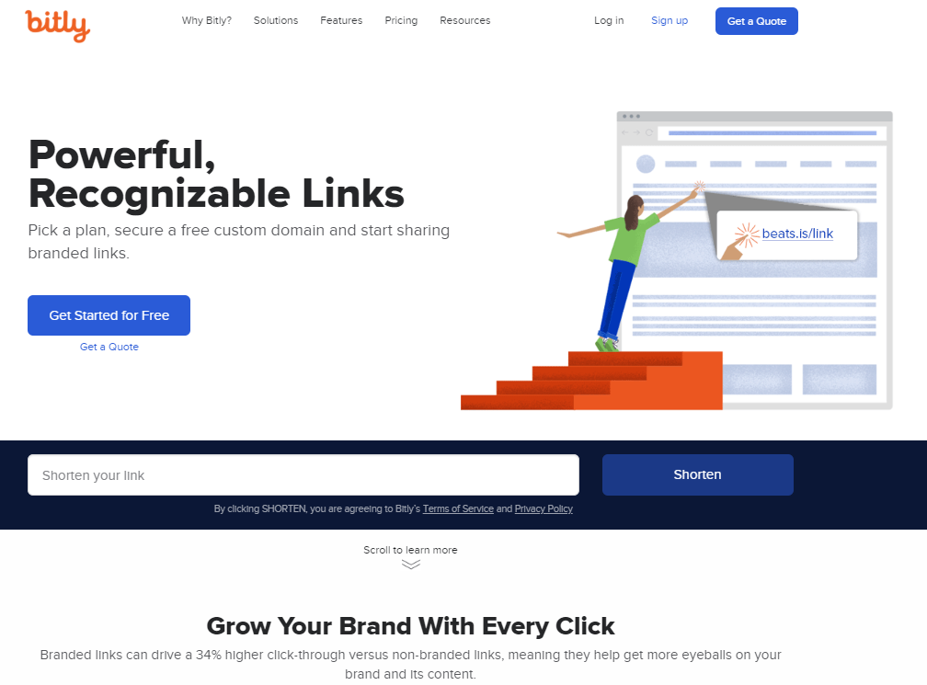
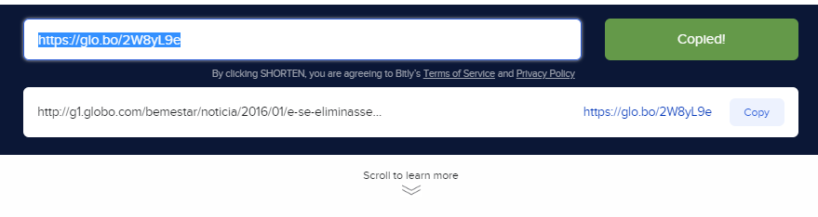
Herramienta para acortar links
GLOBE LAC
Ir al link https://bitly.com/
Clic en el botón Shorten
Se genera el link corto para copiar. Clic en copy
Link largo http://g1.globo.com/bemestar/noticia/2016/01/e-se-eliminassemos-todos-os-mosquitos-transmissores-de-doencas.html
Link corto https://glo.bo/2W8yL9e
Colocar el link largo en éste sector

Slide 52
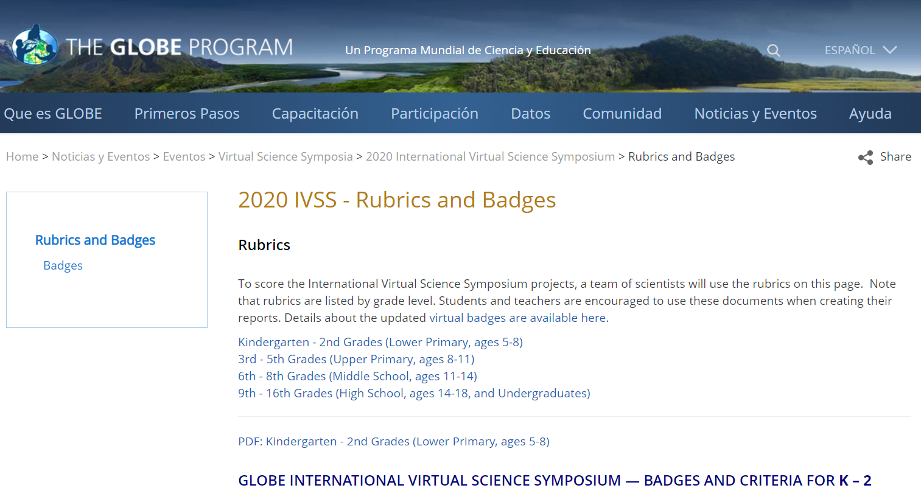
Rúbricas https://bit.ly/33ZU5QP
GLOBE LAC
Nuestro reporte será evaluado por jurados utilizando rúbricas.
Consultar las rúbricas según el grupo de edad de nuestros estudiantes para verificar si nuestro reporte está completo.

